Slide 1
ABDOMEN AGUDO

Slide 2
Abdomen Agudo
Cuadro abdominal
Comienzo reciente
Principal manifestacion: dolor
Causa: muchas veces desconocida
Requiere urgente resolución

Slide 3
Estado de Situacion
-Dolor
-Estado general del paciente
-Familiares
-Duda diagnóstica
-Duda terpéutica

Slide 4
Diagnósticos diferenciales
Traumatismo
Isquemia mesentérica
Cólico renal
Porfiria
Ileo Biliar Ulcera perforada
Oclusión colónica Hemorragia
Bridas Colangitis aguda
ITU
Divertículo de Meckel Vólvulo intestinal
Aneurisma complicado
Intoxicaciones Ruptura esplénica
diverticulitis
Colitis ulcerosa
Apendicitis aguda
Colitis isquémica
Quiste ovárico complicado
Gastroenteritis
Cuerpo lúteo hemorragico Gastritis
Colecistitis
Dolor abdominal inespecífico

Slide 5
Toma de decisiones
Laparotomía innecesaria Laparotomía tardía
Beneficio
Riesgo

Slide 6
Fisiopatología del dolor
-Dolor visceral o esplácnico
• (Nervios esplácnicos, plexos)
-Dolor parietal o somático
• (Raíces somáticas)
-Dolor referido
• (Migración caudal del diafragma)

Slide 7
Fisiopatología del abdomen agudo
-Repercusión local
-Repercusión sistémica
•Mediadores de inflamación
• Traslocación bacteriana
• Órganos blanco (hígado,pulmón,SNC,etc.)
• Capacidad de respuesta

Slide 8
Establecer un cuadro de situación
Sindromes
Abdomen agudo inflamatorio
Abdomen agudo perforativo
Abdomen agudo oclusivo
Abdomen agudo hemorragico
Abdomen agudo isquémico (vascular)

Slide 9
Valorar
-Tipo de dolor y variación a lo largo del tiempo
-Síntomas acompañantes
-Repercusión sistémica (inflamatoria o séptica)

Slide 10
Método
- Interrogatorio
-Examen físico
-Estudios complementarios

Slide 11
Abdomen Agudo Inflamatorio
• Etiología
-Apendicitis
-Colecistitis
-Diverticulitis
-Pancreatitis
-Patología anexial

Slide 12
Abdomen Agudo Inflamatorio
-Dolor contínuo, persistente (48 hs.)
-El dolor varía con la evolución
-Síntomas digestivos acompañantes
-Síntomas infecciosos más precoces
-Signos peritoneales
-Repercusión sistémica de inicio leve, luego mayor

Slide 13
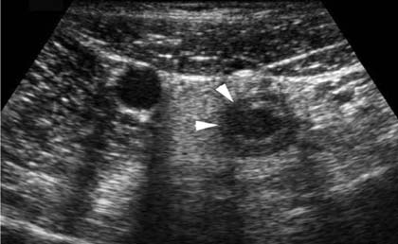

Slide 14
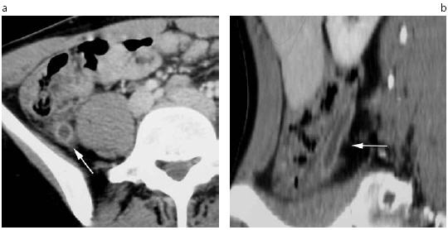

Slide 15
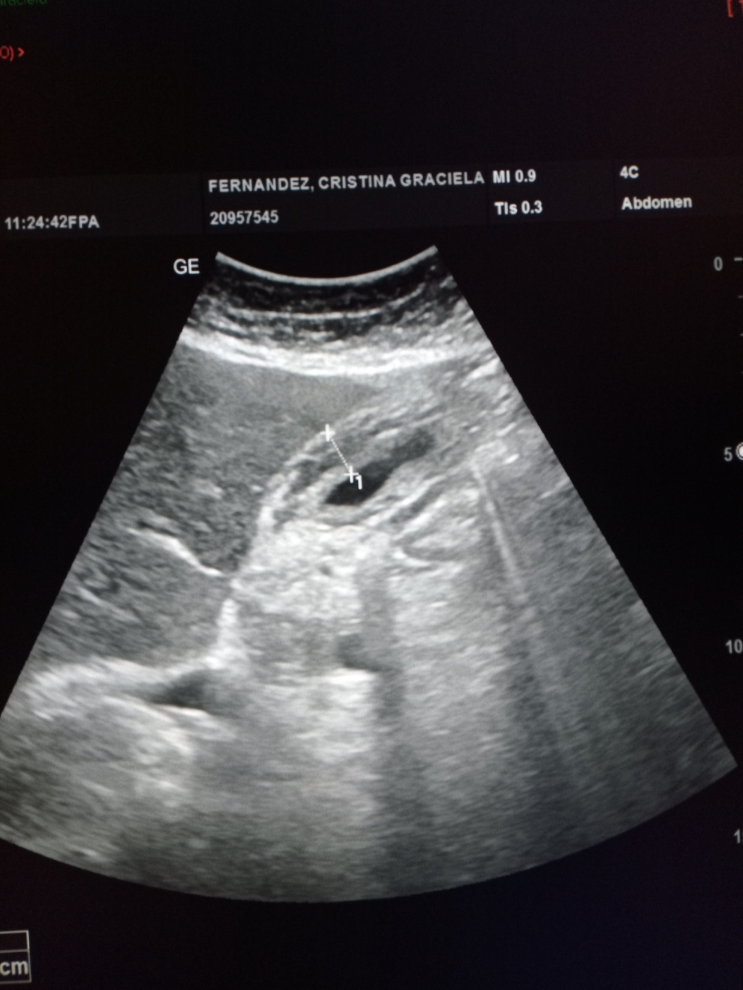

Slide 16
Abdomen Agudo Perforativo
-Perforación de víscera hueca
-Comienzo brusco
-El dolor es intenso y constante desde el inicio del cuadro
-Predomina el íleo
-Gran repercusión sistémica

Slide 17
Abdomen Agudo Perforativo
-Abdomen tenso (“en tabla”), con gran dolor a la descompresión
-Signos peritoneales (percusión)
-Desaparición de la matidez hepática
-La presencia de neumoperitoneo en la Rx de Tórax de pie es un hallazgo altamente confiable

Slide 18
Abdomen Agudo Perforativo
-Poco importa el sitio de la perforación
-La conducta es “siempre” quirúrgica

Slide 19
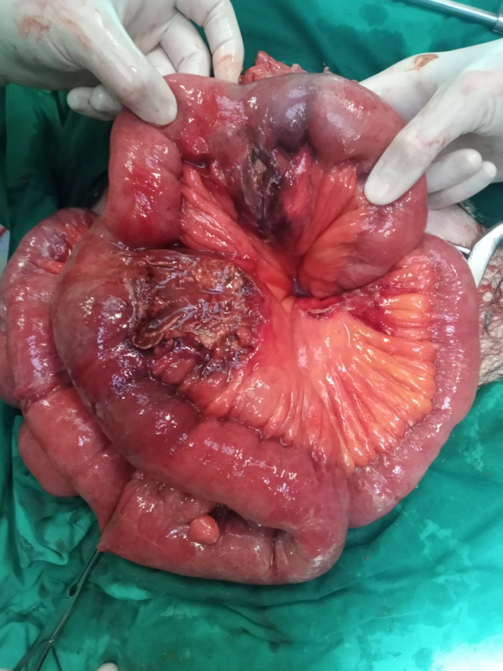
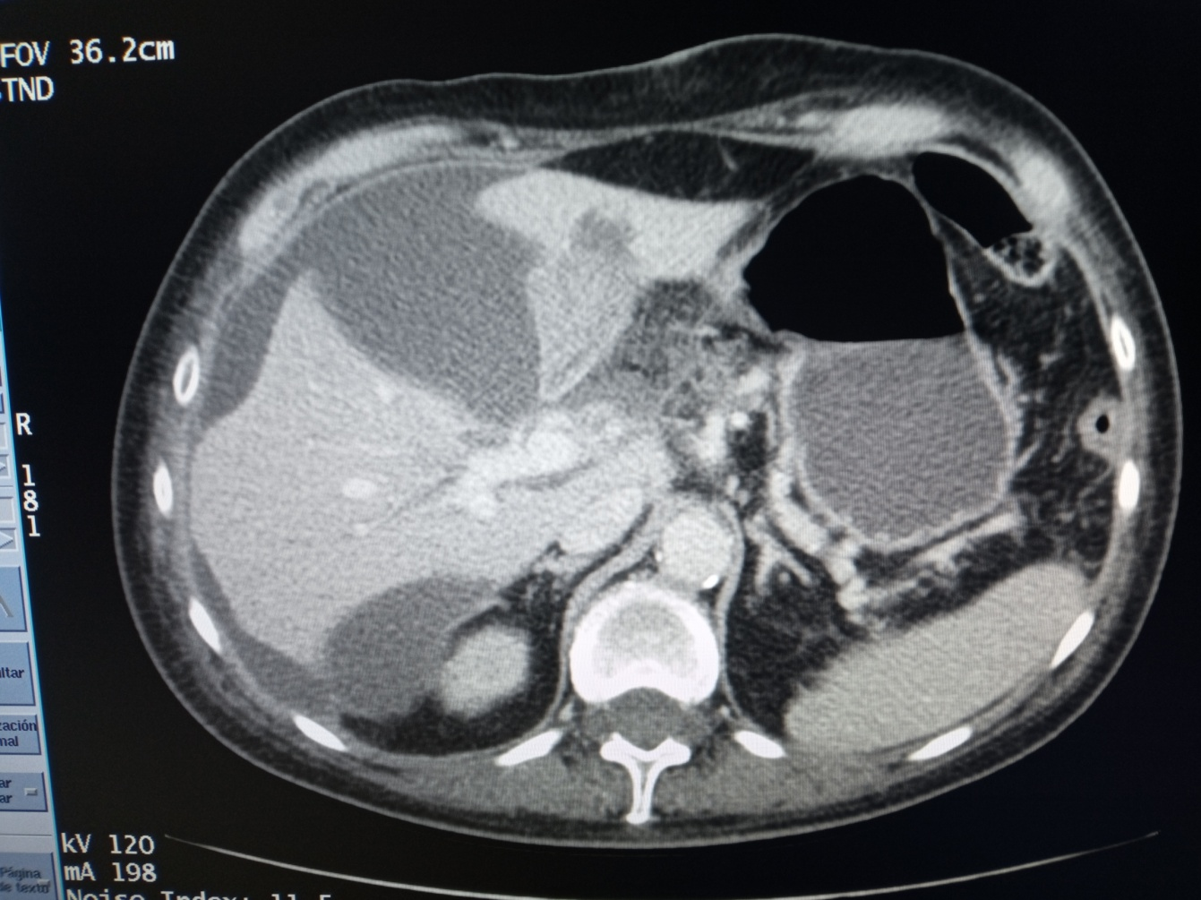

Slide 20
Abdomen Agudo Oclusivo
-Detención del tránsito intestinal
-Etiología mecánica o funcional
-En pacientes con cirugías previas, la causa más común son las bridas
-En pacientes no operados, las causas más comunes son las hernias y las neoplasias

Slide 21
Abdomen Agudo Oclusivo
-Dolor es síntoma secundario (cólico)
-Deshidratación
-Predominio de síntomas digestivos
• Vómitos
• Constipación
• Distensión
-El dolor contínuo sugiere isquemia

Slide 22
Abdomen Agudo Oclusivo
-Nivel de obstrucción
-Rx simples de abdomen son el único elemento necesario la mayoría de las veces
-Seguimiento clínico-radiológico

Slide 23
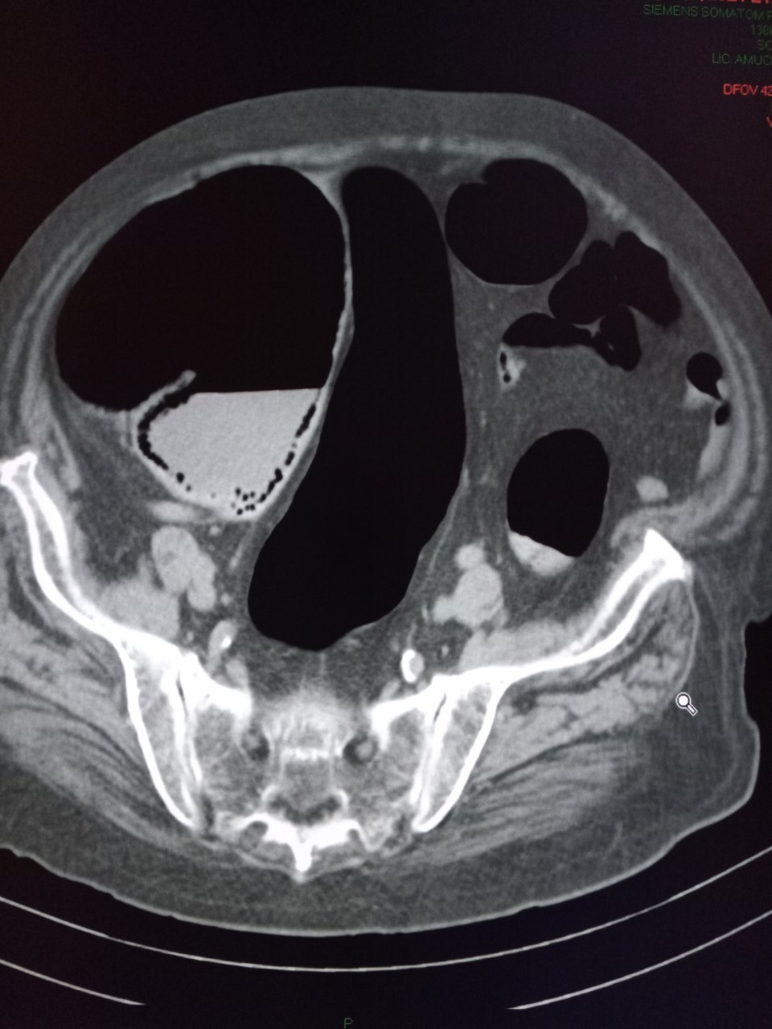

Slide 24
Abdomen Agudo Isquémico
-Dolor persistente, severo
-Ptes. añosos y vasculares
-Smes. Oclusivo+Inflamatorio
-Gran repercusión sistémica
-Traslocación bacteriana
-Acidosis

Slide 25
Abdomen Agudo Isquémico
-Delgado o colon
- Isquemia mesentérica
• Embolia
• Trombosis
• No oclusivo (hipoflujo)

Slide 26
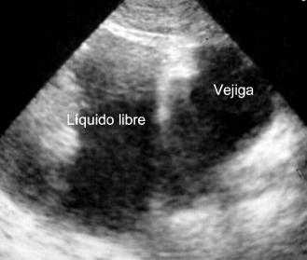
Abdomen Agudo Hemorrágico
-Ruptura espontánea
• Patología ginecológica
• Víscera maciza
• Aneurisma
-Ruptura traumática

Slide 27
Signos tomográficos en trauma abdominal cerrado
Signo del
coágulo
centinela
Hemoperitoneo

Slide 28
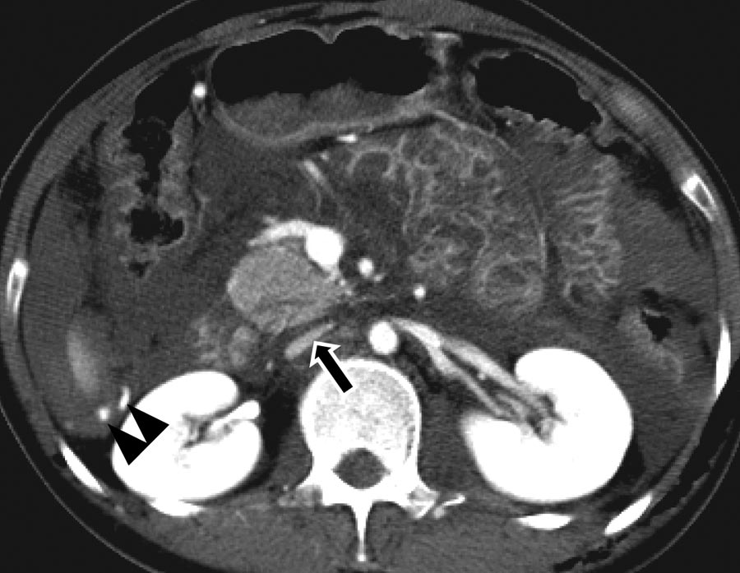
VCI aplanada
Sangrado
activo

Slide 29
Abdomen Agudo Hemorrágico
-Comienzo brusco
-Predominio de cuadro hipovolémico
-La caída del hematocrito es tardía. El diagnóstico debe ser clínico
-Dolor persistente, abdomen blando
-El tratamiento es siempre quirúrgico

Slide 30
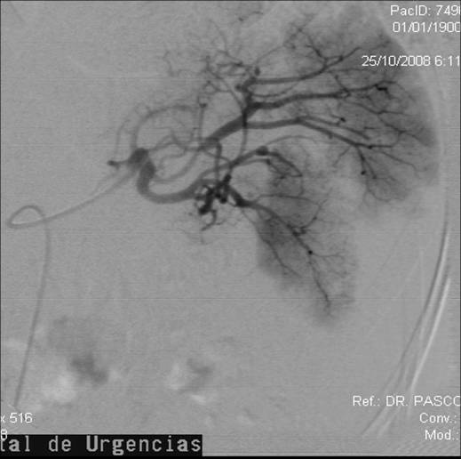
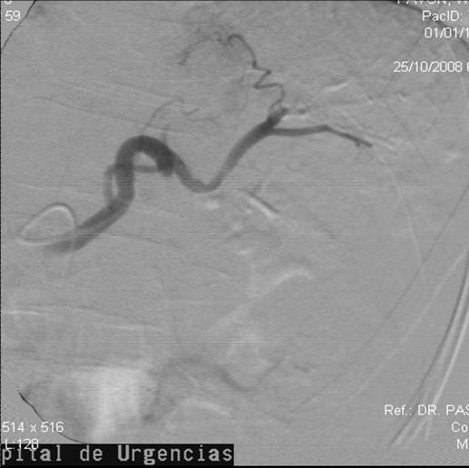
Grado IV
Pre
Post

Slide 31
Topografía
-Sme. FID
-Sme. FII
-Sme. HD
-Dolor generalizado o centroabdominal

Slide 32
Sme. FID
-Topografía más frecuente
-Difícil diagnóstico diferencial
-Características del dolor
-Ubicar el dolor con más precisión
-Métodos complementarios
-Evolución - reevaluación

Slide 33
Sme. FID
- Apendicitis
-Gastroenteritis
- ITU - cólico renal
- Anexitis - EPI - Quiste
- Ileítis terminal
- Adenopatías
- Tumor de ciego
- Isquemia
- Diverticulitis sigmoidea
- Etc.

Slide 34
Sme. FID
-Ecografía
-TAC
-Laparoscopía

Slide 35
Sme. FII
-Menos diagnósticos diferenciales
-Edad
-Sexo
-Antecedentes de dolor similar
-Antecedentes vasculares
-Tipo de dolor
-Proctorragia

Slide 36
Sme. FII
-Respuesta ATB
-TAC
-CxE

Slide 37
Sme. HD
-Vía biliar
-Hígado
-Páncreas
-Duodeno
-Riñón derecho

Slide 38
Sme. HD
• Síntomas asociados
-Vía biliar –Hígado –Páncreas –Duodeno
ictericia
hipovolemia vómitos
perforación ITU
–Riñón derecho

Slide 39
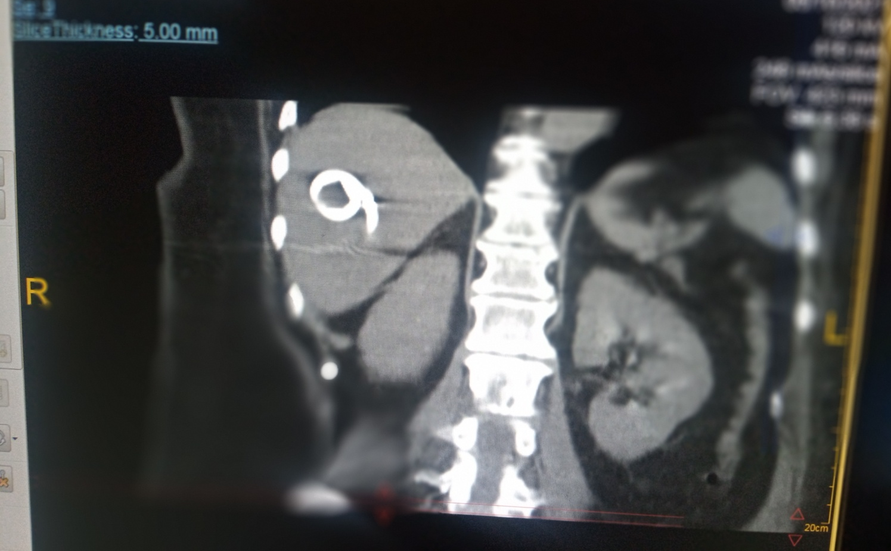
Sme. HD

Slide 40
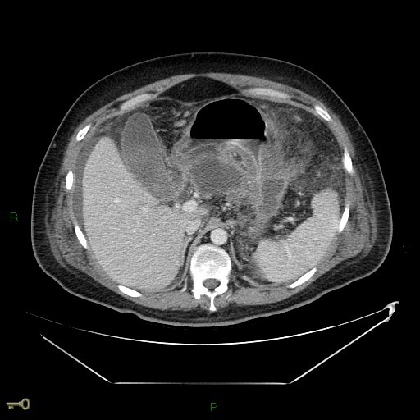
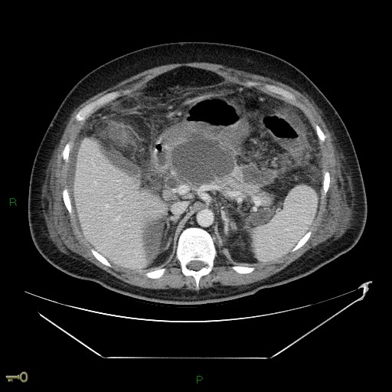

Slide 41
Semiología abdominal
- Inspección
-Percusión (aire, masas, líquido, dolor)
-Auscultación (íleo, oclusión)
-Palpación
• Signos peritoneales
• Neumoperitoneo
• Distensión

Slide 42
Repercusión sistémica
- Inflamatoria
-Séptica
-Hipovolémica
-Daño de órganos blanco (FMO)
• Hígado
• Pulmón
• SNC
•Miocardio
• Coagulación

Slide 43
Urgente decisión terapéutica
- Inestablilidad hemodinámica
-Compromiso sistémico
-Contractura abdominal (defensa)
-Dolor contínuo y prolongado
-Mala evolución local y sistémica

Slide 44
Esudios complementarios
-Rx

Slide 46
Situaciones especiales
Paciente añoso
• Oligosintomático
• Deterioro del sensorio
• Diagnóstico tardío
Escasa repercusión sistémica inflamatoria
• Cuadros pseudooclusivos

Slide 47
Situaciones especiales
Paciente femenino
• Patología ginecológica
• Edad
• Imágenes
• Laparoscopía

Slide 48
Situaciones especiales
Paciente femenino
• Salpingitis
• Embarazo ectópico
• Tumores ováricos
• Quistes ováricos
• Sangrado periovulatorio

Slide 49
Situaciones especiales
Paciente embarazada
• Dificultad diagnóstica
• Tamaño uterino
• Desplazamiento visceral
• Contraindicaciones de estudios
• Salud fetal

Slide 50
Situaciones especiales
-Paciente traumatizado
-Paciente I.R.C.
-Paciente cardiológico
-Paciente inmunocomprometido

Slide 51
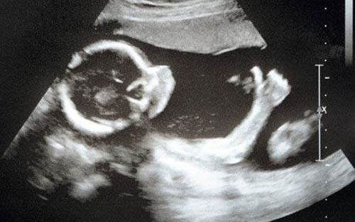
•Abdomen agudo
Gracias!!!!

